Slide 1
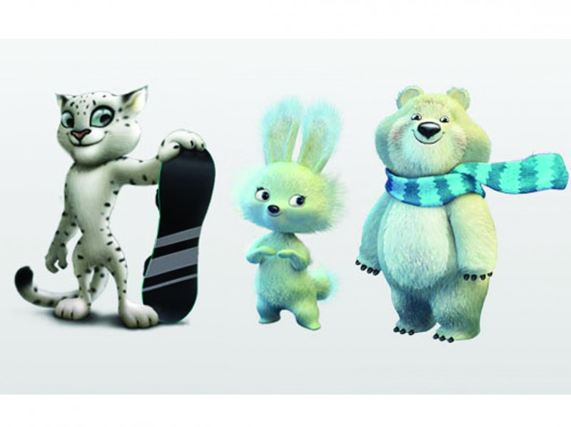
ГБДОУ №62 Приморского района г. Санкт-Петербурга
Тематическая неделя
«Юные спортсмены»

Slide 2
Цель:
Формирование представления о зимних видах спорта, обогащение двигательного опыта детей элементами зимних видов спорта

Slide 3
Задачи:
Развивать интерес к зимним видам спорта
Создать атмосферу радостного настроения от зимних развлечений
Закреплять полученные на физкультурных занятиях знания и умения
Развивать творческие способности, воображение; способствовать проявлению у детей инициативы
Воспитывать чувство товарищества, коллективизма, умение контролировать свои поступки.

Slide 4
Мероприятия недели:
Изготовление книжек – самоделок
по зимним видам спорта
Досуг «Зимние забавы» в средних
группах
Досуг «Зимний стадион» в старших и
подготовительных группах

Slide 5
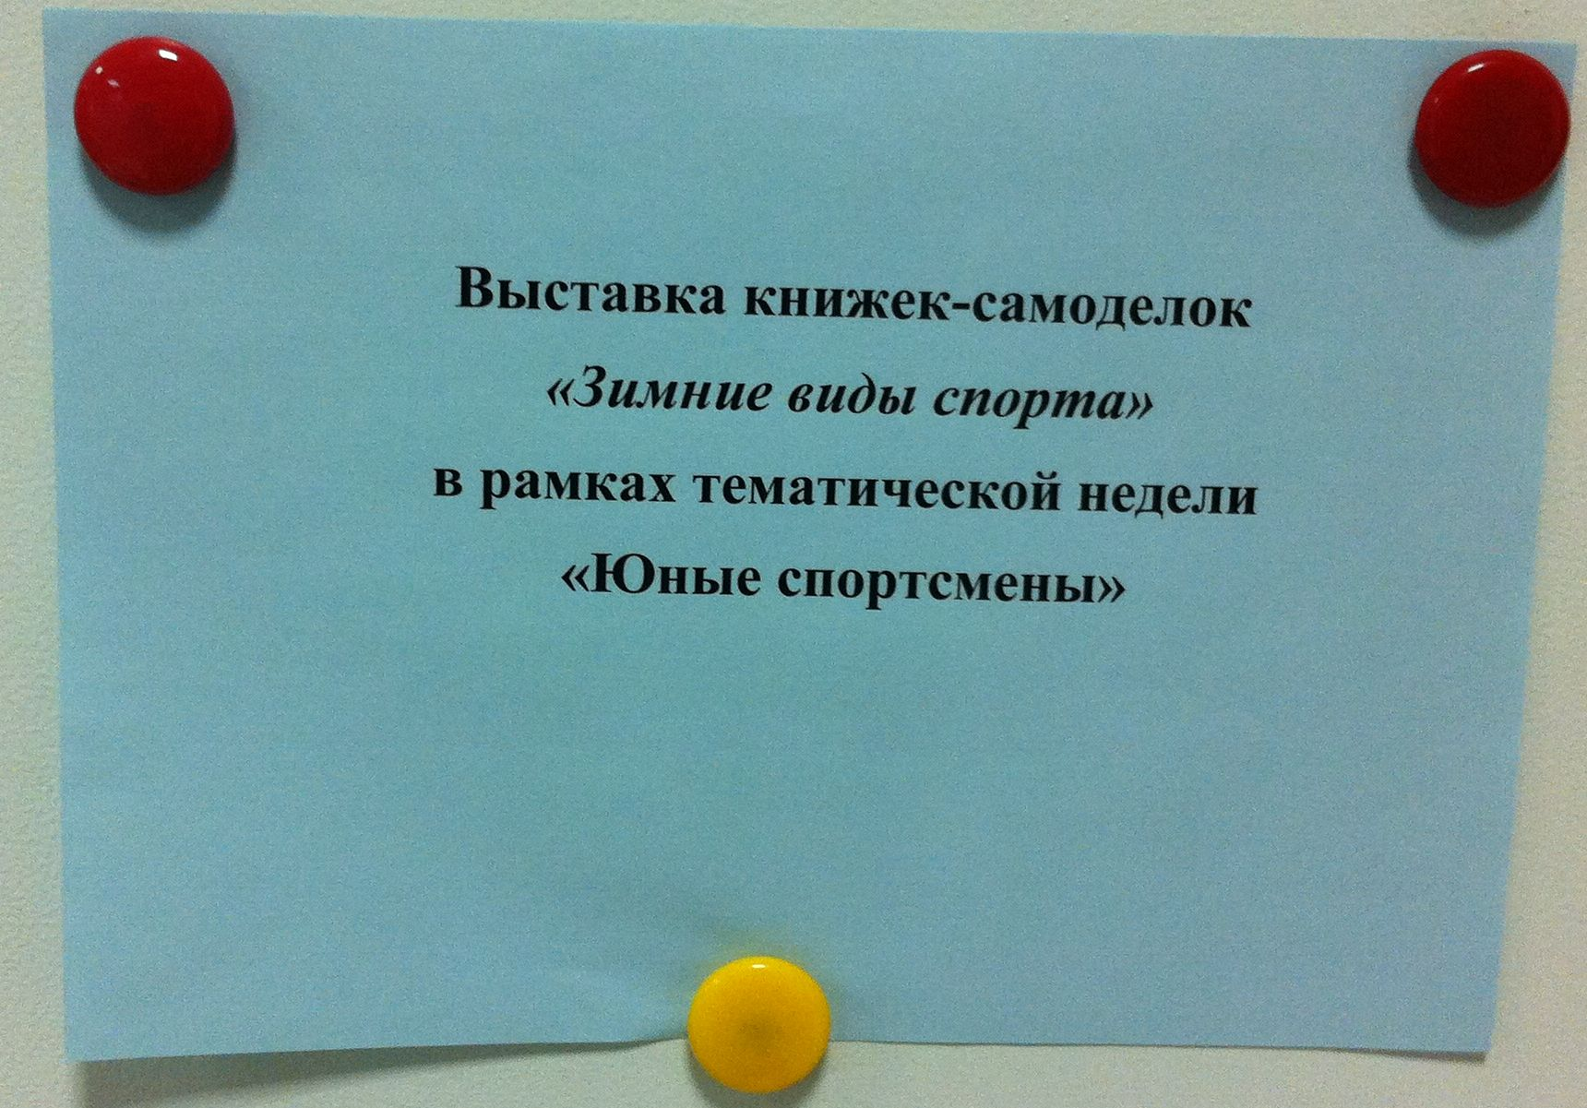

Slide 6
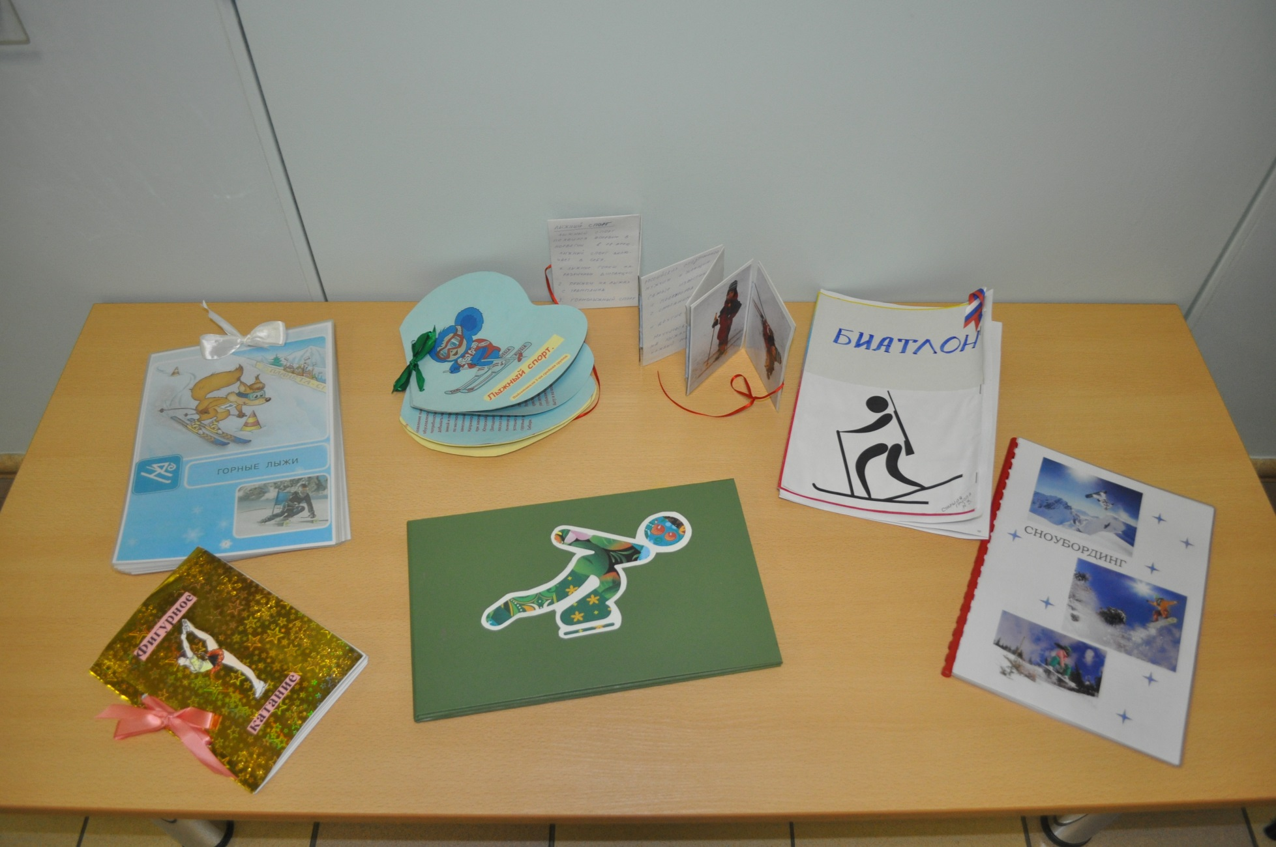

Slide 7
Представленные виды спорта:
Конькобежный (подготовительная группа №1)
Фигурное катание (подготовит. группа №2)
Сноубординг (старшая группа №1)
Санный спорт (старшая группа №2)
Биатлон (старшая группа №3)
Хоккей (средняя группа №1)
Горные лыжи (средняя группа №2)
Лыжный спорт (средняя группа №3)

Slide 8
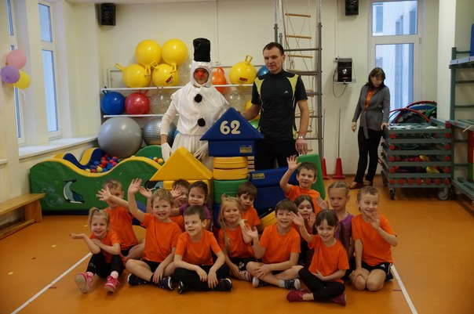
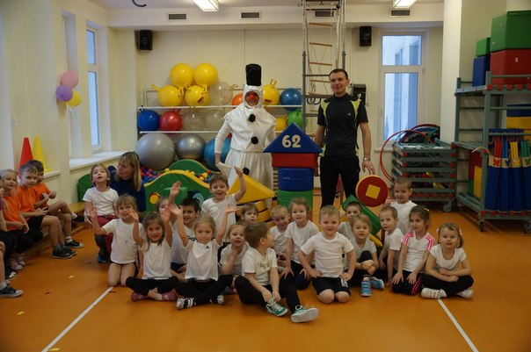
ЗИМНИЕ ЗАБАВЫ

Slide 9
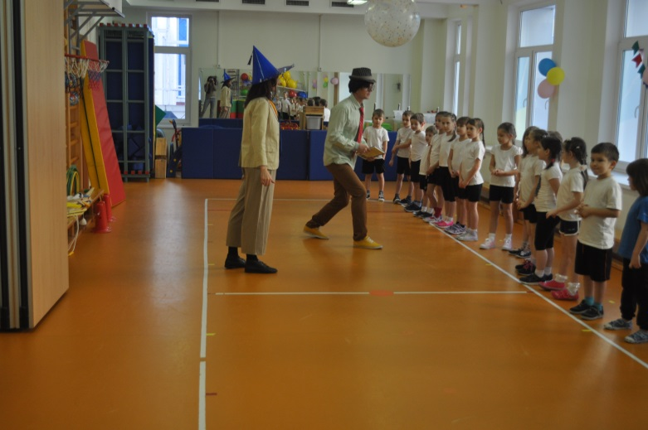
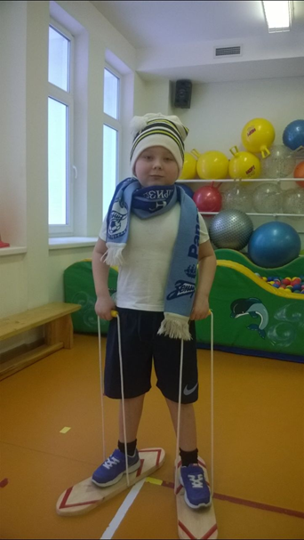
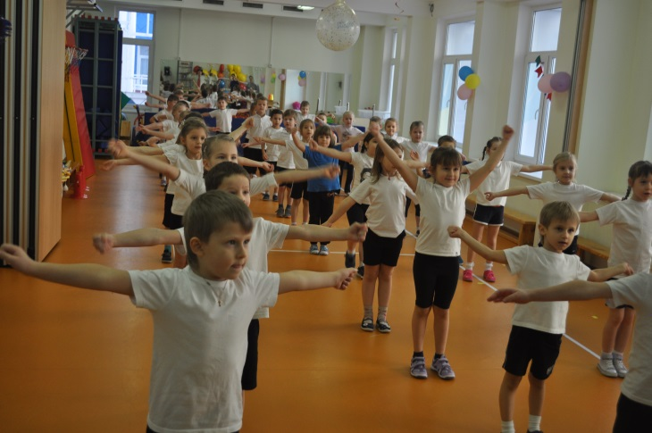
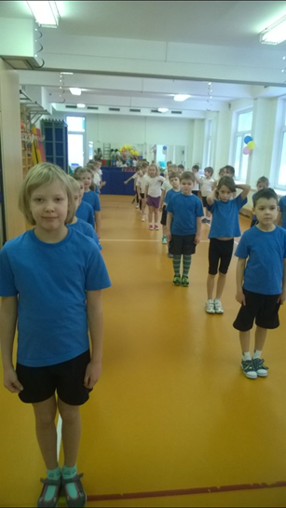
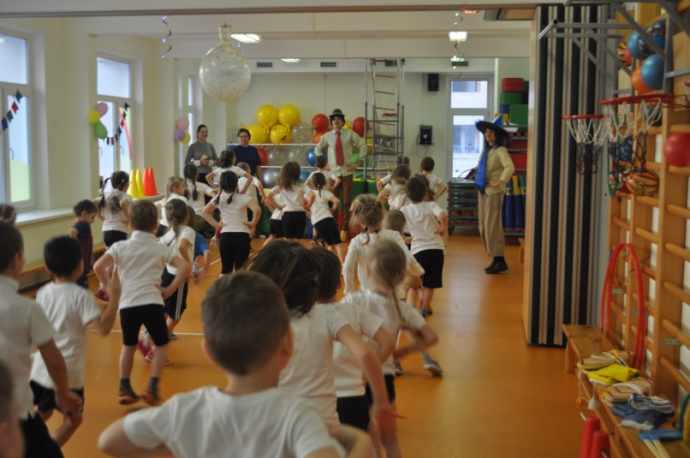
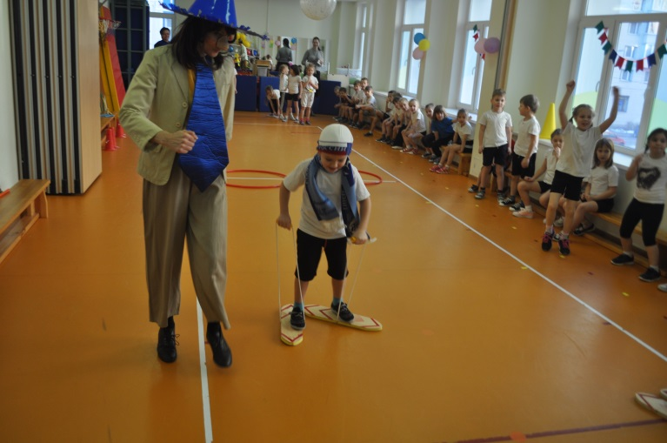
ЗИМНИЙ СТАДИОН

Slide 10
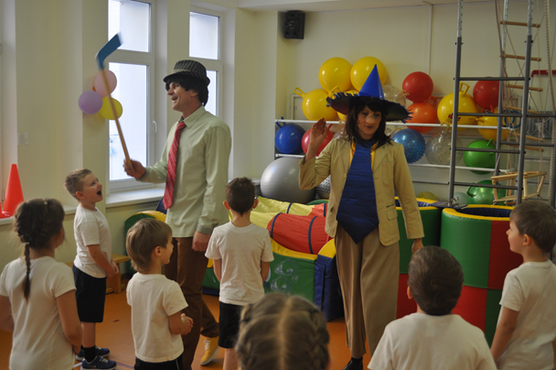
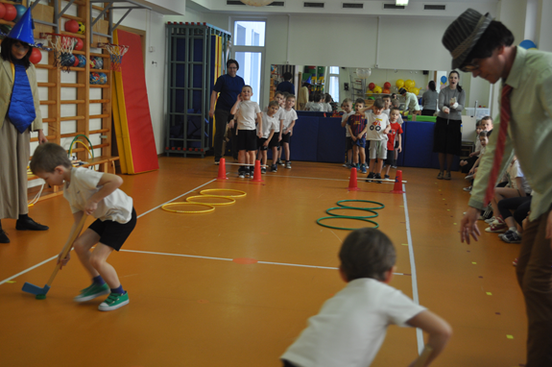
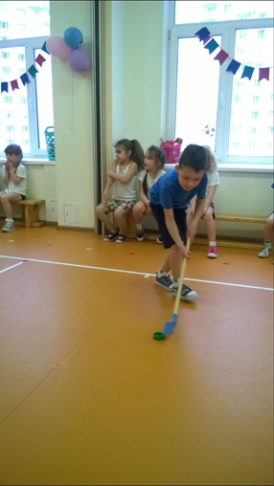
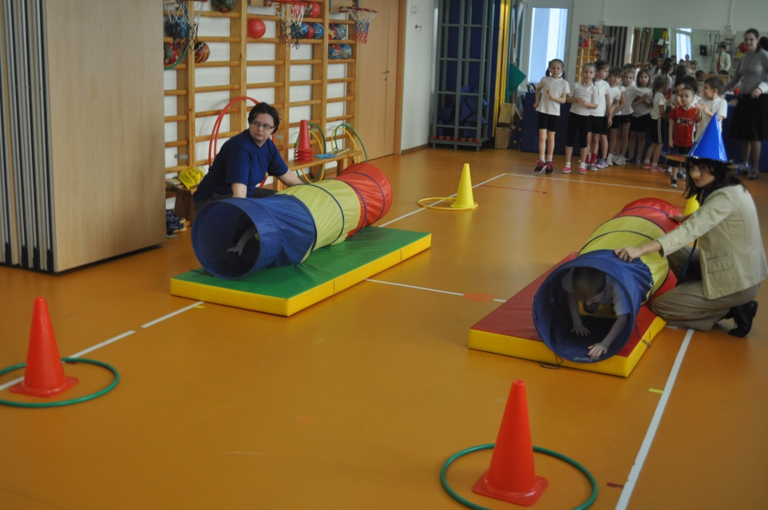
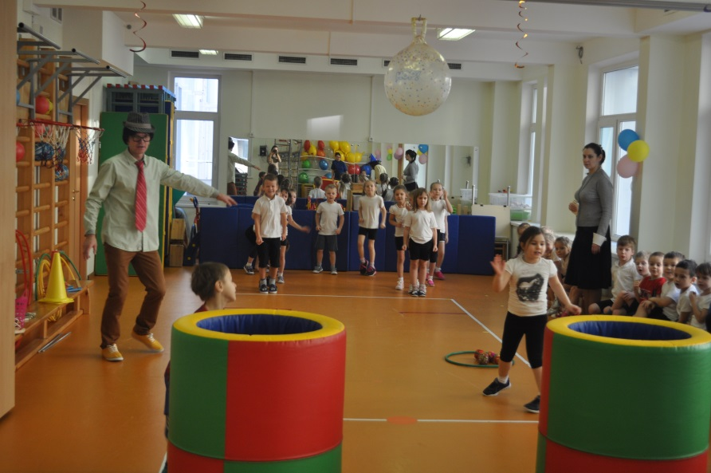
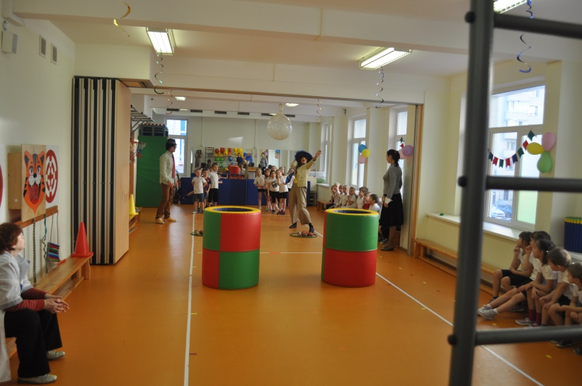

Slide 11
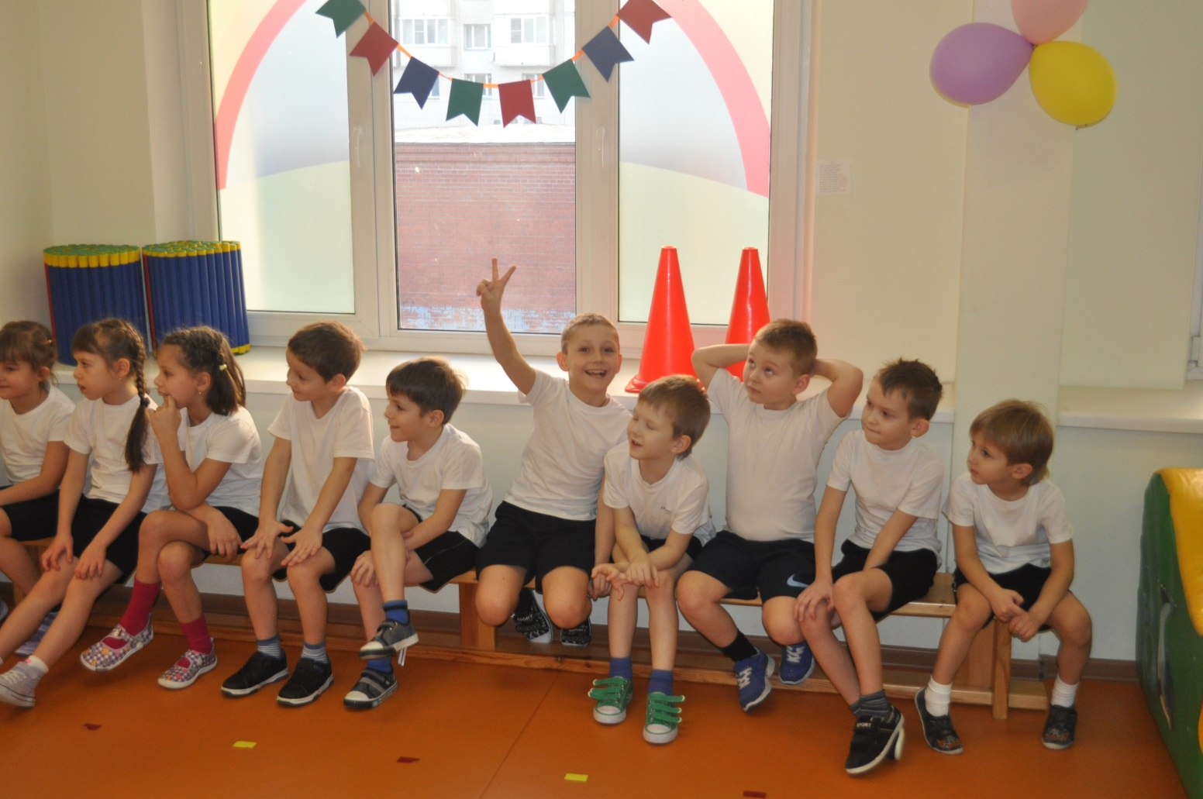
СПАСИБО ЗА ВНИМАНИЕ !

